Slide 1




برنامج دعم التعلمات الأساس
رياضيات--
المستوى
5
المسار 3
التميز
التحدي (الأعداد الكسرية)
الحصة 4

Slide 2




توجيهات لاستعمال العرض
شرائح خاصة بالأستاذ
إرشادات وشروحات يجب على الأستاذ قولها
إيقاف العرض والقيام بمناولة /نمذجة

Slide 3



توجيهات لاستعمال الكراسة
باقي الأنشطة تنجز في المنزل
أنشطة تنجز في القسم كما هي معروضة على الشرائح

Slide 4


أهداف الحصة
في نهاية الحصة سيكون التلاميذ قادرين على:
قراءة وكتابة وتثميل ترتيب الأعداد الكسرية
طرح الأعداد الكسرية (مختلفة المقام)
حل مسائل بسيطة باستخدام استراتيجية الأسئلة الأربعة

Slide 5


الإعداد المادي للأستاذ
المذكرة اليومية
عدة المناولة
العرض الرقمي
أوراق بيضاء للطي والتقطيع

Slide 6



هيكلة الحصة
1 - حساب ذهني
الكسور المتكافئة
2 - الأعداد
مقارنة الأعداد الكسرية (لها نفس البسط أو المقام)
3 -العمليات وحل المسائل
طرح الأعداد الكسرية (مختلفة المقام)
الاستئناس باستراتيجة الأسئلة الأربعة لحل مسألة
3 –عمل فردي على الكراسة
الإنجاز/التصحيح
4 –لعبة
الفرقعة والتصفيق

Slide 7







أيقونات توجيهية
هذا النشاط مرتبط بتوظيف الألواح.
المناولة والألعاب
العمل الجماعي
العمل الثنائي
عمل فردي على الكراسة
أصغي إلى أستاذي وأطلب الإذن للحديث
أُحَضِّرُ لوازمي المدرسية قبل بداية الدرس.
العمل في مجموعات صغرى

Slide 8

مراقبة الواجبات المنزلية
يراقب الأستاذ إنجازات المتعلمين قبل بداية الحصة

Slide 9

ألعاب | عمليات وحل المسائل | الأعداد | نشاط اعتيادي | افتتاح الحصة
مرحبا بكم أعزائي سنبدأ حصة اليوم، انتبهوا جيدا
مرحبا بكم أبنائي الأعزاء

Slide 10




ألعاب | عمليات وحل المسائل | الأعداد | نشاط اعتيادي | افتتاح الحصة
أبنائي الأعزاء، ضعوا اللوحة والقلم والكراسة في القمطر، ستحتاجونها في هذه الحصة.
كراسة
دفتر البحث
قلم الرصاص
لوحة

Slide 11
ألعاب | عمليات وحل المسائل | الأعداد | نشاط اعتيادي | افتتاح الحصة
اليوم سنتعلم كيفية استعمال الألواح بشكل صحيح:
أستخرج لوحتي بهدوء عند ظهور أيقونة اللوحة؛
كل واحد يكب اسمه الشخصي على اللوحة:
الإشارة الأولى: ارفعوا الأقلام/الطباشير؛ فكروا، واكتبوا الإجابة؛
الإشارة الثانية: ارفعوا الألواح كلكم دفعة واحدة؛
الإشارة الثالثة: الذين سأشير إليهم، اخفضوا الألواح فإن إجابتكم صحيحة؛
بالنسبة للذين ما زالت ألواحهم مرفوعة، فإن إجابتهم خاطئة؛
انتبهوا جيداً لعملية التصحيح للحصول على إجابة صحيحة في المرة القادمة؛
أمسح لوحتي عند الانتهاء من توظيفها، وأضعها في مكانها.
سيفوز التلاميذ الذين يلتزمون بهذه السلوكات بنجمة التميز

Slide 12

الحساب الذهني

Slide 13

ألعاب | عمليات وحل المسائل | الأعداد | الحساب الذهني | افتتاح الحصة
  خذوا ألواحكم سنراجع بعضا مما تعلمناه في الحصص السابقة

Slide 14

ألعاب | عمليات وحل المسائل | الأعداد | الحساب الذهني | افتتاح الحصة
  اكتبوا العدد الكسري الموافق للجزء الملون
  .

Slide 15

ألعاب | عمليات وحل المسائل | الأعداد | الحساب الذهني | افتتاح الحصة
  التصحيح
  .
7
12

Slide 16
ألعاب | عمليات وحل المسائل | الأعداد | الحساب الذهني | افتتاح الحصة
  اكتبوا العدد الكسري الموافق للجزء الملون
  .

Slide 17
ألعاب | عمليات وحل المسائل | الأعداد | الحساب الذهني | افتتاح الحصة
  التصحيح
  .
9
12

Slide 18
ألعاب | عمليات وحل المسائل | الأعداد | الحساب الذهني | افتتاح الحصة
  اكتبوا العدد المناسب ليصير العددان الكسريان متكافئين.
5
25
9
.

Slide 19
ألعاب | عمليات وحل المسائل | الأعداد | الحساب الذهني | افتتاح الحصة
  التصحيح
5
25
9
45

Slide 20
ألعاب | عمليات وحل المسائل | الأعداد | الحساب الذهني | افتتاح الحصة
  اكتبوا العدد المناسب ليصير العددان الكسريان متكافئين.
6
18
.
30

Slide 21
ألعاب | عمليات وحل المسائل | الأعداد | الحساب الذهني | افتتاح الحصة
  التصحيح
6
18
10
30

Slide 22
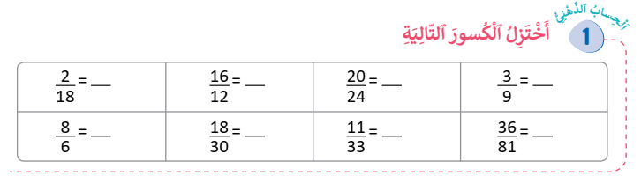
ألعاب | عمليات وحل المسائل | الأعداد | الحساب الذهني | افتتاح الحصة
  خذوا كراساتكم الصفحة 39 وأنجزوا التمرين رقم 1.
  لديكم دقيقة واحدة للإنجاز سيحصل الأسرع منكم والذي لديه أكبر عدد من الإجابات الصحيحة على نجمة.

Slide 23
ألعاب | عمليات وحل المسائل | الأعداد | الحساب الذهني | افتتاح الحصة
  التصحيح
  تصحيح تفاعلي على السبورة الجانبية
  تمنح النجمة للفائز في نهاية التصحيح

Slide 24

الأعداد
مقارنة عددين كسريين لهما نفس المقام أو البسط

Slide 25

ألعاب | عمليات وحل المسائل | الأعداد | الحساب الذهني | افتتاح الحصة
  من يذكرني بكيفية مقارنة عددين كسريين لهما نفس المقام
  يعين الأستاذ متعلما للإجابة. يعطي الفرصة للآخرين لإعطاء رأيهم حول إجابته
نمذجة التعرف على الاعداد بالخشيبات والحزم

Slide 26

ألعاب | عمليات وحل المسائل | الأعداد | الحساب الذهني | افتتاح الحصة
  نتذكر:
  لمقارنة عددين كسريين لهما نفس المقام، فإننا نقارنهما حسب نفس مقارنة بسطيهما
<
1
2
  مثال
4
4

Slide 27
ألعاب | عمليات وحل المسائل | الأعداد | الحساب الذهني | افتتاح الحصة
  الآن جاء دوركم، ضعوا الرمز المناسب لمقارنة العددين
3
4
6
6

Slide 28
ألعاب | عمليات وحل المسائل | الأعداد | الحساب الذهني | افتتاح الحصة
  التصحيح
3
<
4
6
6

Slide 29
ألعاب | عمليات وحل المسائل | الأعداد | الحساب الذهني | افتتاح الحصة
  من يذكرني بكيفية مقارنة عددين كسريين لهما نفس البسط
  يعين الأستاذ متعلما للإجابة. يعطي الفرصة للآخرين لإعطاء رأيهم حول إجابته
نمذجة التعرف على الاعداد بالخشيبات والحزم

Slide 30
ألعاب | عمليات وحل المسائل | الأعداد | الحساب الذهني | افتتاح الحصة
  نتذكر:
  لمقارنة عددين كسريين لهما نفس البسط، فإننا نقارنهما عكس مقارنة بسطيهما
>
1
1
  مثال
2
3

Slide 31
ألعاب | عمليات وحل المسائل | الأعداد | الحساب الذهني | افتتاح الحصة
  الآن جاء دوركم، ضعوا الرمز المناسب لمقارنة العددين
3
3
2
9

Slide 32
ألعاب | عمليات وحل المسائل | الأعداد | الحساب الذهني | افتتاح الحصة
  التصحيح
3
>
3
2
9

Slide 33
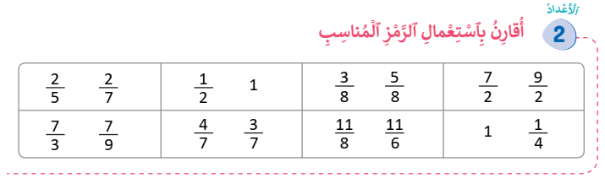
ألعاب | عمليات وحل المسائل | الأعداد | الحساب الذهني | افتتاح الحصة
  خذوا كراساتكم الصفحة 39 وأنجزوا التمرين رقم 2.
  لديكم دقيقتان للإنجاز سيحصل الأسرع منكم والذي لديه أكبر عدد من الإجابات الصحيحة على نجمة.

Slide 34
ألعاب | عمليات وحل المسائل | الأعداد | الحساب الذهني | افتتاح الحصة
  التصحيح
  تصحيح تفاعلي على السبورة الجانبية
  تمنح النجمة للفائز في نهاية التصحيح

Slide 35

العمليات وحل المسائل
التدرب على إنجاز عملية طرح عددين كسريين لهما مقامان مختلفان

Slide 36

ألعاب | عمليات وحل المسائل | الأعداد | الحساب الذهني | افتتاح الحصة
  انتبهوا جيدا سنتدرب على إنجاز عمليات طرح أعداد كسرية مختلفة المقام

Slide 37


ألعاب | عمليات وحل المسائل | الأعداد | الحساب الذهني | افتتاح الحصة
  لاحظوا جيدا، تابعوا معي سأقوم بنمذجة إنجاز عملية طرح أعداد كسرية مختلفة المقام
نمذجة إنجاز عملية طرح أعداد كسرية مختلفة المقام

Slide 38
ألعاب | عمليات وحل المسائل | الأعداد | الحساب الذهني | افتتاح الحصة
  لاحظوا جيدا، تابعوا معي سأقوم بنمذجة إنجاز عملية طرح عددين كسريين مختلفي المقام
4
2
.
3
7
.

Slide 39
ألعاب | عمليات وحل المسائل | الحساب الذهني | الأعداد | افتتاح الحصة
  لإنجاز هذه العملية يجب أن يصبح للعددين الكسريين نفس المقام
  سأوحد المقام وذلك بضرب بسط ومقام العدد الأول في مقام العدد الثاني ثم بسط ومقام العدد الثاني في مقام العدد الأول
4
2
4 × 7
2 × 3
3
7
3 × 7
7 × 3

Slide 40
ألعاب | عمليات وحل المسائل | الحساب الذهني | الأعداد | افتتاح الحصة
  أصبح للعددين الكسريين نفس المقام. إذن سنحتفظ بنفس المقام الموحد ونحسب فرق البسطين
4
2
28
6
3
7
21
21

Slide 41
ألعاب | عمليات وحل المسائل | الحساب الذهني | الأعداد | افتتاح الحصة
  أصبح للعددين الكسريين نفس المقام. إذن سنحتفظ بنفس المقام الموحد ونحسب فرق البسطين
4
2
28 - 6
3
7
21

Slide 42
ألعاب | عمليات وحل المسائل | الحساب الذهني | الأعداد | افتتاح الحصة
  لحساب فرق عددين كسريين مختلفي المقام، نوحد المقام ثم نحسب فرق البسطين
2
3
22
3
7
21

Slide 43
ألعاب | عمليات وحل المسائل | الأعداد | الحساب الذهني | افتتاح الحصة
  على ألواحكم انجزوا العملية التالية:
7
1
.
5
3
.

Slide 44

ألعاب | عمليات وحل المسائل | الأعداد | الحساب الذهني | افتتاح الحصة
  التصحيح
7
1
16
5
3
15

Slide 45
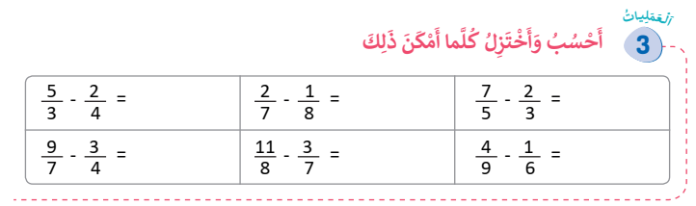
ألعاب | عمليات وحل المسائل | الأعداد | الحساب الذهني | افتتاح الحصة
  خذوا كراساتكم الصفحة 39 وأنجزوا التمرين رقم 3.
  لديكم 4 دقائق للإنجاز سيحصل الأسرع منكم والذي لديه أكبر عدد من الإجابات الصحيحة على نجمة.

Slide 46
ألعاب | عمليات وحل المسائل | الأعداد | الحساب الذهني | افتتاح الحصة
  التصحيح
  تصحيح تفاعلي على السبورة الجانبية
  تمنح النجمة للفائز في نهاية التصحيح

Slide 47

العمليات وحل المسائل
التدرب على حل المسائل باستعمال استراتيجية الأسئلة الأربعة

Slide 48

ألعاب | عمليات وحل المسائل | الأعداد | الحساب الذهني | افتتاح الحصة
  تابعوا معي سأقرأ المسألة
  تعرض المسألة على المسلاط العاكس ويقرأها الأستاذ قراءة واضحة ومتأنية.
اشترت فاطمة قطعة قماش طولها $\frac{5}{6}$ مترا، استعملت منها $\frac{1}{4}$ لربط باقات ورود.
ما هو طول القماش المتبقي معها؟

Slide 49

ألعاب | عمليات وحل المسائل | الأعداد | الحساب الذهني | افتتاح الحصة
  أغمضوا أعينكم وحاولوا تخيل المسألة.
  يطرح الأستاذ سلسلة من الأسئلة لمساعدة المتعلمين على فهم المسألة والتعرف على العملية المناسبة.

Slide 50


ألعاب | عمليات وحل المسائل | الأعداد | الحساب الذهني | افتتاح الحصة
  الآن سنتذكر جميعا كيفية حل المسالة باستخدام استراتيجية الأسئلة الأربعة.
  سنحاول أولا استخراج المعلومات الواردة في المسألة.
السؤال
اشترت فاطمة قطعة قماش طولها $\frac{5}{6}$ مترا، استعملت منها $\frac{1}{4}$ لربط باقات ورود.
ما هو طول القماش المتبقي معها؟
1- من يذكرني بالسؤال الأول؟

Slide 51

ألعاب | عمليات وحل المسائل | الأعداد | الحساب الذهني | افتتاح الحصة
  السؤال الأول هو.
اشترت فاطمة قطعة قماش طولها $\frac{5}{6}$ مترا، استعملت منها $\frac{1}{4}$ لربط باقات ورود.
ما هو طول القماش المتبقي معها؟
السؤال
1- ما المعلومات الواردة في المسألة؟

Slide 52

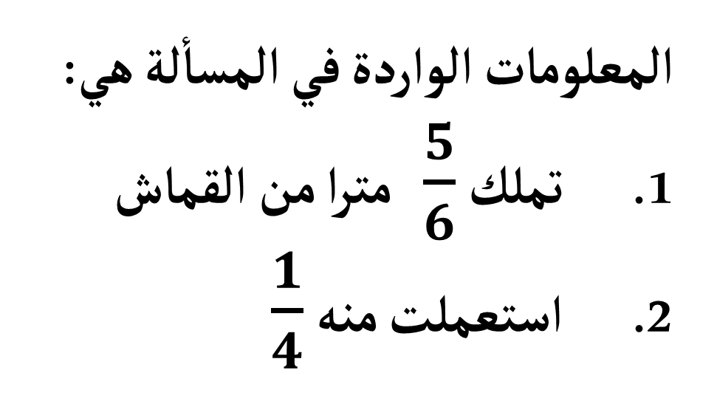
ألعاب | عمليات وحل المسائل | الأعداد | الحساب الذهني | افتتاح الحصة
  يوجه الأستاذ المتعلمين لاستخراج المعلومات الواردة في المسألة.
الحل
اشترت فاطمة قطعة قماش طولها $\frac{5}{6}$ مترا، استعملت منها $\frac{1}{4}$ لربط باقات ورود.
ما هو طول القماش المتبقي معها؟
المعلومات الواردة في المسألة هي:
تملك $\frac{5}{6}$ مترا من القماش
استعملت منه $\frac{1}{4}$

Slide 53

ألعاب | عمليات وحل المسائل | الأعداد | الحساب الذهني | افتتاح الحصة
  الآن سنتذكر السؤال الثاني.
السؤال
اشترت فاطمة قطعة قماش طولها $\frac{5}{6}$ مترا، استعملت منها $\frac{1}{4}$ لربط باقات ورود.
ما هو طول القماش المتبقي معها؟
1- من يذكرني بالسؤال الثاني؟

Slide 54

ألعاب | عمليات وحل المسائل | الأعداد | الحساب الذهني | افتتاح الحصة
  السؤال الثاني هو
السؤال
اشترت فاطمة قطعة قماش طولها $\frac{5}{6}$ مترا، استعملت منها $\frac{1}{4}$ لربط باقات ورود.
ما هو طول القماش المتبقي معها؟
2- ما المطلوب مني؟

Slide 55

ألعاب | عمليات وحل المسائل | الأعداد | الحساب الذهني | افتتاح الحصة
  يتفاعل الأستاذ مع المتعلمين لتحديد المطلوب.
الحل
اشترت فاطمة قطعة قماش طولها $\frac{5}{6}$ مترا، استعملت منها $\frac{1}{4}$ لربط باقات ورود.
ما هو طول القماش المتبقي معها؟
المطلوب هو إيجاد طول القماش المتبقي معها.

Slide 56

ألعاب | عمليات وحل المسائل | الأعداد | الحساب الذهني | افتتاح الحصة
  الآن سنتذكر السؤالين الأخيرين.
السؤال
اشترت فاطمة قطعة قماش طولها $\frac{5}{6}$ مترا، استعملت منها $\frac{1}{4}$ لربط باقات ورود.
ما هو طول القماش المتبقي معها؟
من يذكرني بالسؤالين الأخيرين؟

Slide 57

ألعاب | عمليات وحل المسائل | الأعداد | الحساب الذهني | افتتاح الحصة
  السؤالان الأخيران هما
السؤال
اشترت فاطمة قطعة قماش طولها $\frac{5}{6}$ مترا، استعملت منها $\frac{1}{4}$ لربط باقات ورود.
ما هو طول القماش المتبقي معها؟
3- ماذا علينا أن نفعل؟ ولماذا؟

Slide 58
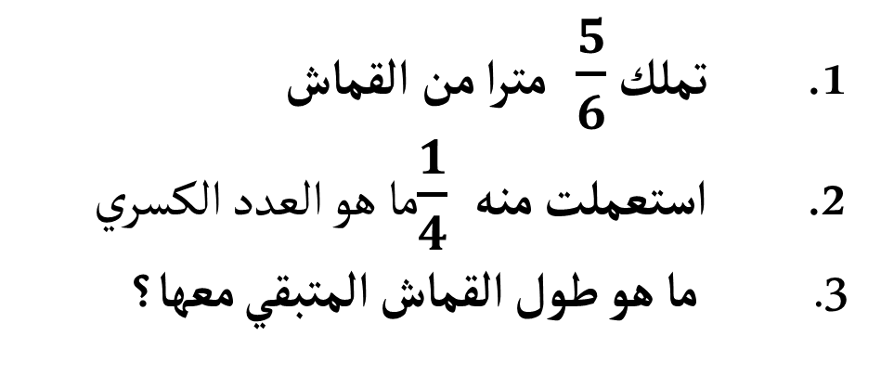
ألعاب | عمليات وحل المسائل | الأعداد | الحساب الذهني | افتتاح الحصة
  الجواب
اشترت فاطمة قطعة قماش طولها $\frac{5}{6}$ مترا، استعملت منها $\frac{1}{4}$ لربط باقات ورود.
ما هو طول القماش المتبقي معها؟
الحل
تملك $\frac{5}{6}$ مترا من القماش
استعملت منه $\frac{1}{4}$ما هو العدد الكسري
ما هو طول القماش المتبقي معها؟
عليّ أن أقوم بعملية الطرح.
لإيجاد طول القماش المتبقي معها.

Slide 59
ألعاب | عمليات وحل المسائل | الأعداد | الحساب الذهني | افتتاح الحصة
  لاحظوا جيدا. لماذا سنجري عملية الطرح لإيجاد حل المسألة.
?
=
طول القماش الذي اشترته
طول القماش الذي استعملته
ما هو طول القماش المتبقي معها؟

Slide 60

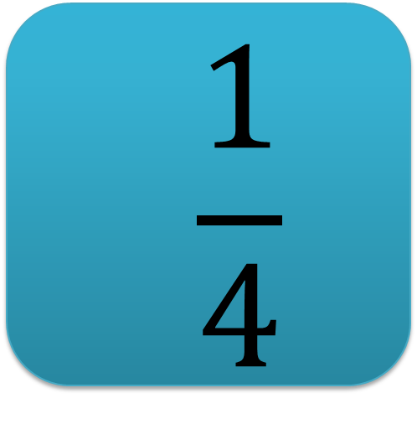
ألعاب | عمليات وحل المسائل | الأعداد | الحساب الذهني | افتتاح الحصة
  نعم سنطرح العدد الكسري الذي يمثل طول القماش الذي استعملته فاطمة من العدد الكسري الذي يمثل طول القماش الذي اشترته
$$\frac{5}{6}$$
-
$$\frac{1}{4}$$
=
ما هو طول القماش المتبقي معها؟

Slide 61
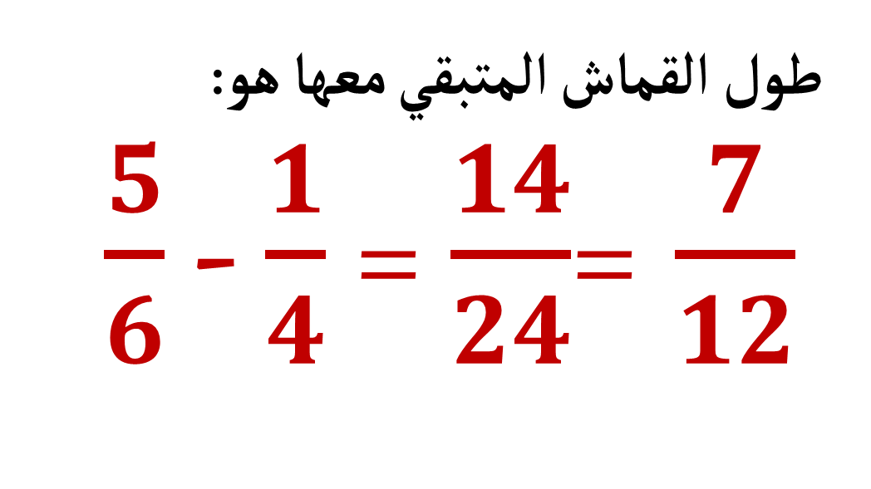
ألعاب | عمليات وحل المسائل | الأعداد | الحساب الذهني | افتتاح الحصة
  حل المسألة.
ما هو طول القماش المتبقي معها؟
اشترت فاطمة قطعة قماش طولها $\frac{5}{6}$ مترا، استعملت منها $\frac{1}{4}$ لربط باقات ورود.
ما هو طول القماش المتبقي معها؟
طول القماش المتبقي معها هو:
$\frac{5}{6}$ - $\frac{1}{4}$ = $\frac{14}{24}$= $\frac{7}{12}$

Slide 62
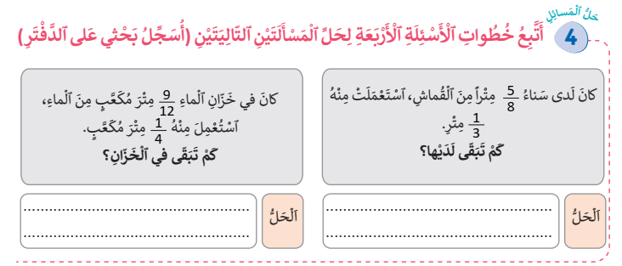
ألعاب | عمليات وحل المسائل | الأعداد | الحساب الذهني | افتتاح الحصة
  خذوا كراساتكم الصفحة 39 وأنجزوا التمرين رقم 4.
  لديكم دقيقتان للإنجاز سيحصل الأسرع منكم والذي لديه أكبر عدد من الإجابات الصحيحة على نجمة.

Slide 63
ألعاب | عمليات وحل المسائل | الأعداد | الحساب الذهني | افتتاح الحصة
  التصحيح
  تصحيح تفاعلي على السبورة الجانبية
  تمنح النجمة للفائز في نهاية التصحيح

Slide 64

لعبة:عجلة الأعداد
التعرف على الأعداد وقيمة الأرقام ومكانها
باستخدام لعبة عجلة الأعداد

Slide 65


ألعاب | عمليات وحل المسائل | الأعداد | الحساب الذهني | افتتاح الحصة
  الآن سنلعب لعبة عجلة الأعداد.
ٍٍ
المئات
نمذجة لعبة عجلة الأعداد (التعرف على القيم المكانية )

Slide 66
الواجبات المنزلية
ينجز المتعلمون المسألة المتبقية في منازلهم مع تذكيرهم بأن مراقبة الانجازات ستتم بداية الحصة الموالية

Slide 67

تبصر الحصة
2 - تسجيل نسبة التحكم التقديرية من أهداف الحصة.
1 - تسجيل الملاحظات حول سير الحصة على المذكرة اليومية؛

